Slide 1


BPS – Keycloak
Dia 2

Slide 2


Sobre Mi
Desarrollador hace mas de 15 años.
Devops hace mas de 5 años.
Integrante de Nublit/Domus desde hace 3 años.
Líder técnico en varias industrias.
Habido lector.
Notes:
Te proponemos la opción más adecuada en términos de costos, infraestructura, seguridad y velocidad, para transformar y evolucionar tu negocio y ayudarte a alcanzar tus objetivos.

Slide 3

Agenda
Arquitecturas de Despliegue
Instalación y Configuración Inicial
Configuración de Base de Datos y Conexiones
Hardening y Seguridad
Modos de operación: standalone y cluster
Implementación On-premise vs. Cloud
Arquitecturas de alta disponibilidad y recuperación ante desastres
Prerrequisitos: Java (versión soportada), Base de Datos, Contenedores (Docker/Podman)
Pasos detallados de instalación
Configuración inicial
Creación de una base de datos PostgreSQL y configuración en Keycloak
Configuración alternativa con MySQL
Estrategias de respaldo y recuperación de datos
Implementación de HTTPS mediante certificados SSL
Configuración de cortafuegos y restricciones de acceso
Buenas prácticas para contraseñas y políticas de usuarios

Slide 4
Normas de convivencia
Camaras prendidas
Microfonos apagados
Se puede interrumpir
Que esto no sea un monologo
Se aceptan todo tipo de criticas y comentarios
Cualquier cosa Mauricio nos ayuda

Slide 5

Cosas que pueden pasar y pasaran
Mi Rotwailer va a ladrar
Vamos a tener un intervalo antes del desmayo
Si llegamos vamos a tener un laboratorio

Slide 6



Slide 7
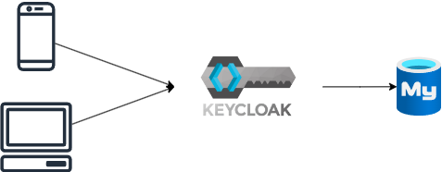
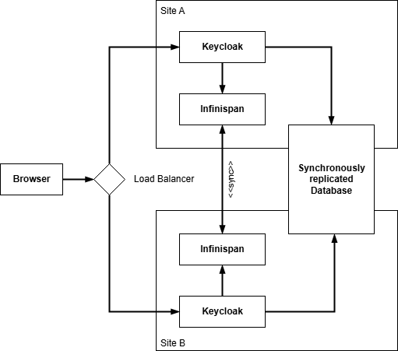
Arquitecturas de Despliegue
Standalone mode: standalone.xml
Cluster mode: domain.xml o ha.xml

Slide 8
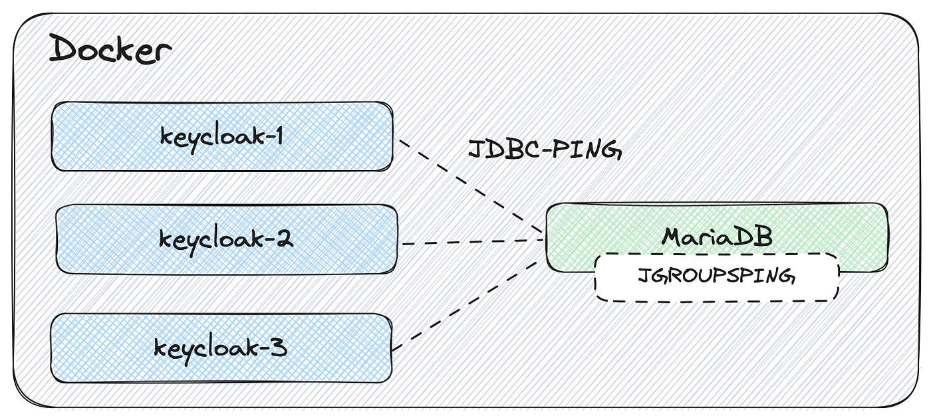
Arquitecturas de Despliegue - cluster

Slide 9
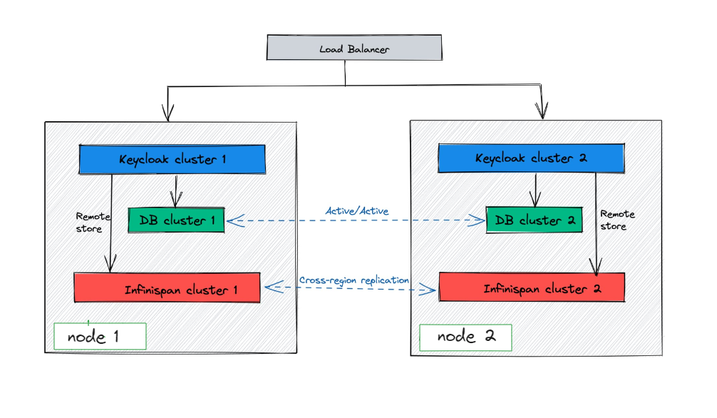
Arquitecturas de Despliegue - cluster

Slide 10
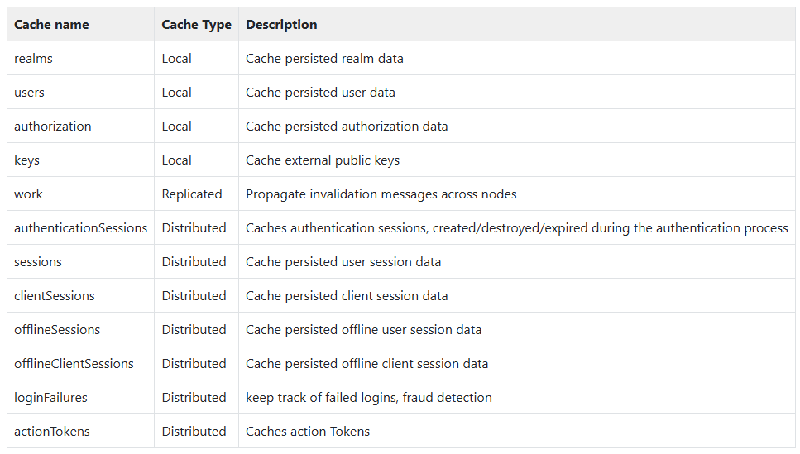

Slide 11
Arquitecturas de Despliegue - cluster
Caché Local
Caché Distribuida
Caché Replicada
Se usa cuando Keycloak está en modo standalone.
Los datos en caché solo están disponibles en un único nodo.
No hay replicación entre servidores.
Se usa en modo cluster cuando hay varios nodos de Keycloak.
Infinispan sincroniza los datos de sesión y autenticación entre los diferentes nodos.
Evita inconsistencias al compartir datos de sesión.
Similar a la distribuida, pero todos los nodos contienen la misma información en caché.
Es útil cuando se necesita redundancia, aunque consume más memoria.

Slide 12
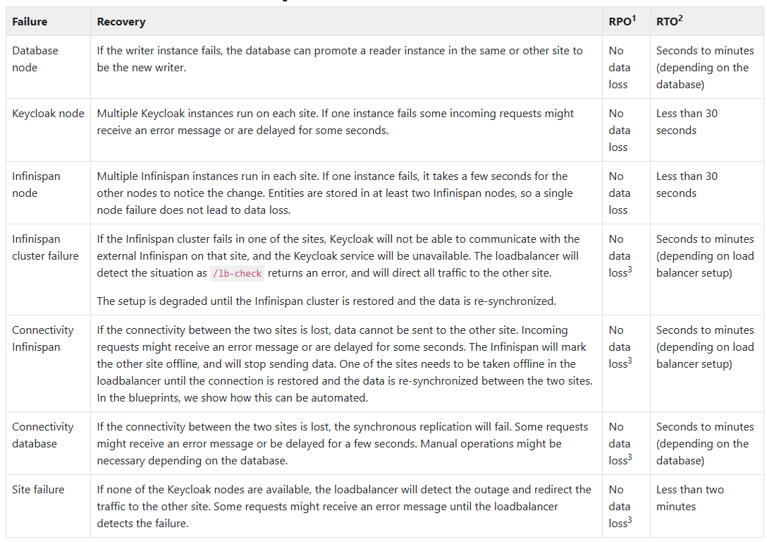
Arquitecturas de Despliegue – DRP
https://www.keycloak.org/high-availability/concepts-multi-site

Slide 13
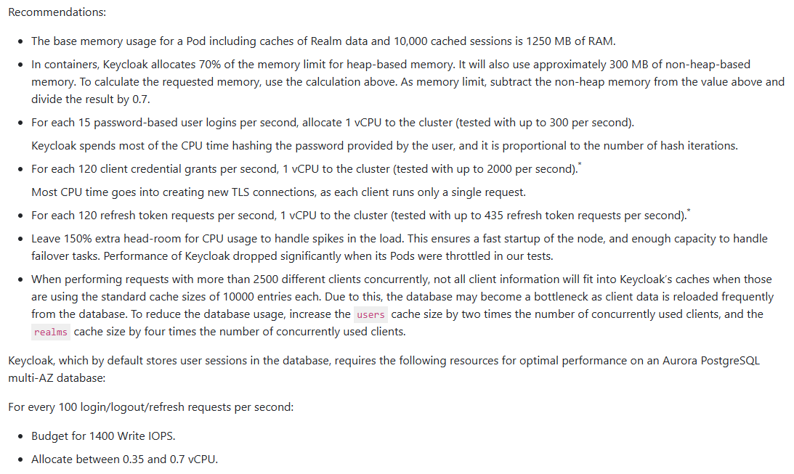
Arquitecturas de Despliegue – Sizing
https://www.keycloak.org/high-availability/concepts-memory-and-cpu-sizing

Slide 14
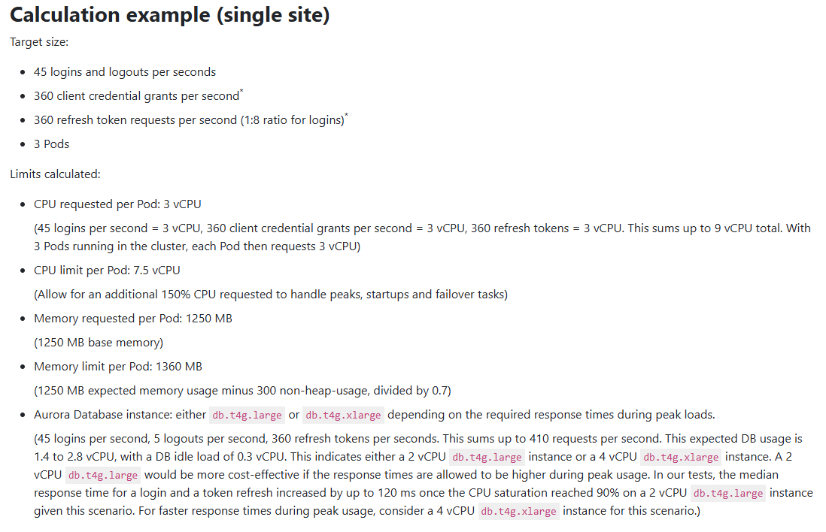
Arquitecturas de Despliegue – Sizing
https://www.keycloak.org/high-availability/concepts-memory-and-cpu-sizing

Slide 15


Base de datos
CREATE DATABASE keycloak CHARACTER SET utf8mb4 COLLATE utf8mb4_unicode_ci;
CREATE USER 'keycloak'@'%' IDENTIFIED BY 'passwordSeguro’;
GRANT ALL PRIVILEGES ON keycloak.* TO 'keycloak'@'%’;
FLUSH PRIVILEGES;
CREATE DATABASE keycloak;
CREATE USER keycloak WITH PASSWORD 'passwordSeguro’;
ALTER DATABASE keycloak OWNER TO keycloak;
GRANT ALL PRIVILEGES ON DATABASE keycloak TO keycloak;

Slide 16

Base de datos - migracion
Deshabilitar auto-creación de tablas
kc.[sh|bat] start --spi-connections-jpa-quarkus-migration-strategy=manual

Slide 17




¡Muchas gracias!
+598 4562 2769
Info@nublit.com
Dr. Mario Cassinoni 1011, Montevideo

